Slide 1
混沌双摆的数值模拟与混沌诊断
计算物理课程期末答辩
王翔熙
云南大学 物理与天文学院
2026年7月
云南大学 · 物理与天文学院 · 计算物理课程
01 / 10
Notes:
各位老师好，我是王翔熙，来自云南大学物理与天文学院。我今天答辩的题目是"混沌双摆的数值模拟与混沌诊断"，这是我的计算物理课程期末项目。

Slide 2
研究背景与目标
研究动机
研究目标
双摆是经典混沌演示模型：构造简单（两根连杆
+ 两个质点），动力学行为极其丰富
1
四种数值方法系统比较
统一参数下比较精度阶数、能量守恒和计算效率
学生可直接观察大角度翻转、方向不可预测切
Forward Euler / RK4 / Symplectic Euler / Velocity Verlet
换——"确定性混沌"的生动诠释
2
多手段混沌诊断
FFT功率谱 + 最大Lyapunov指数 + Poincaré截面
+ 关联维数 + 分岔图 — 定量刻画规则到混沌转变
方法论意义
涉及非线性ODE数值积分、Hamiltonian几何积分、
3
模块化可复现代码
误差传播控制、混沌定量表征——这些在分子动力学、
所有结果以论文级图表呈现，代码模块化、参数可配
天体力学、等离子体物理中同样关键
15张插图 + 4个动画GIF + 完整Python代码库
核心主题
数值方法的选择与混沌诊断手段的应用是相辅相成的
——没有可靠的数值方法，混沌诊断就失去了可重复性
云南大学 · 物理与天文学院 · 计算物理课程期末答辩
02 / 10
Notes:
双摆虽然构造简单——只是两根连杆和两个质点——但它的动力学行为极其丰富，是展示确定性混沌概念的经典模型。学生可以直接观察到大角度翻转和不可预测的方向切换，这是对混沌最生动的诠释。
从方法论角度看，双摆的数值模拟涉及非线性ODE积分、Hamiltonian几何积分、误差传播控制以及混沌定量表征，这些议题在分子动力学、天体力学和等离子体物理中同样核心。
我的研究有三个目标：第一，在统一参数下系统比较四种数值方法的精度、能量守恒和效率；第二，综合运用FFT、Lyapunov指数、Poincaré截面和分岔图等多种手段，定量刻画从规则到混沌的转变；第三，所有结果以论文级图表呈现，代码做到模块化和可复现。
核心主题是：数值方法的选择与混沌诊断手段的应用是相辅相成的——没有可靠的数值方法，混沌诊断就失去了可重复性。

Slide 3
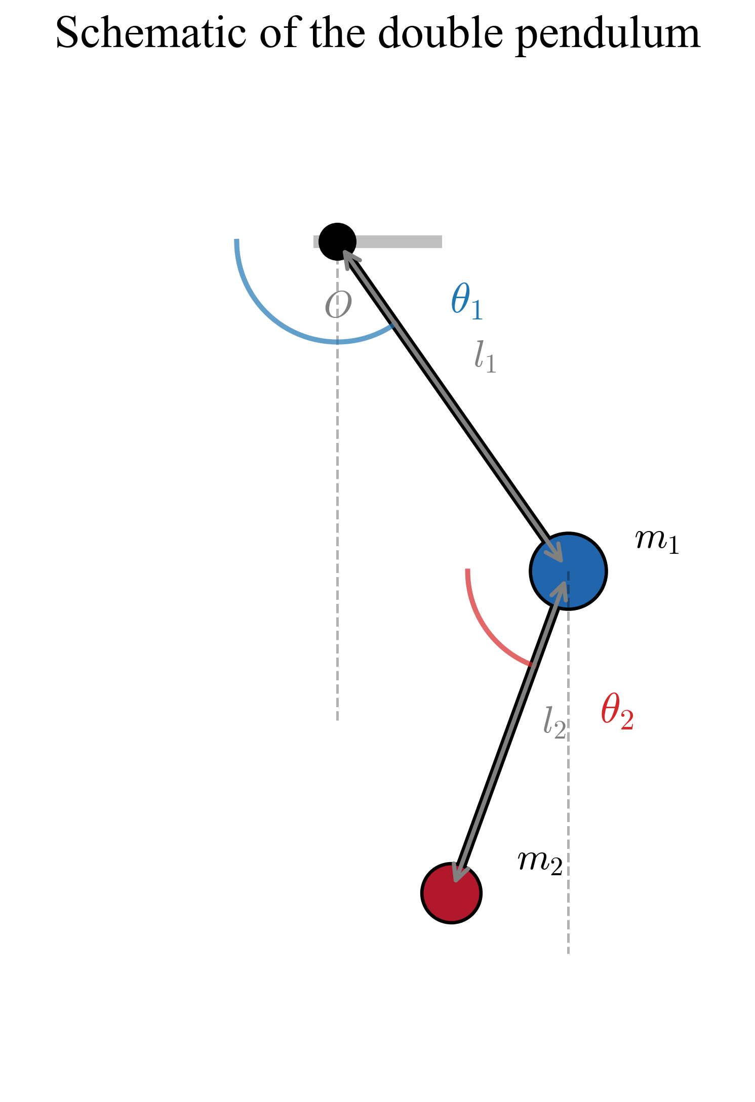

双摆系统的 Lagrange 力学模型
系统构型
状态方程
关键物理
广义坐标 q = (θ₁, θ₂)
y = (θ₁, θ₂, ω₁, ω₂)ᵀ
动能耦合: m₂l₁l₂ω₁ω₂cos(θ₁-θ₂)
l₁ = l₂ = 1.0 m, m₁ = m₂ = 1.0 kg
$\frac{dy}{dx}$ = f(t, y) = (ω₁, ω₂, α₁, α₂)ᵀ
惯性耦合 → 能量在摆间传递
运动方程 (Euler-Lagrange)
角加速度 α₁, α₂ 由两摆杆的角位置、角速度和非线性耦合项共同决定
Δ = θ₁ - θ₂; 分母包含 l₁[m₁ + m₂ - m₂ cos²Δ] — cos²Δ = (m₁+m₂)/m₂ 时出现奇点 (超越运动极限)
受迫阻尼拓展
dωᵢ/dt = αᵢ(y) - b·ωᵢ + A·sin(Ωt)
b = 0.5 (阻尼系数)
Ω = 2.0 rad/s (驱动频率)
A: 0.1 → 2.0 (200值扫描)
用于分岔图分析
图1: 平面双摆系统的几何结构与坐标定义
O 为悬挂点，θ₁/θ₂ 以竖直向下为零点，逆时针为正
云南大学 · 物理与天文学院 · 计算物理课程期末答辩
03 / 10
Notes:
系统由两个耦合的摆组成，广义坐标取两个摆角θ₁和θ₂。我通过Lagrange力学导出了运动方程，状态向量是一个四维的，包含两个角度和两个角速度。
动能表达式里最关键的是第三项，也就是Coriolis耦合项，它包含两个角速度的乘积，反映了两摆杆之间的惯性耦合——正是这个非线性项使得能量可以在两个摆之间高效传递，从而产生混沌行为。
为了研究分岔现象，我还引入了受迫阻尼拓展模型，加入线性阻尼项和周期驱动力，阻尼系数取零点五，驱动频率取二弧度每秒。
底部是系统结构示意图的占位区域，后续会插入实际的示意图。

Slide 4
四种数值方法比较
统一参数: m₁=m₂=1.0kg, l₁=l₂=1.0m, g=9.81m/s² · 初始: (π/2+0.3, π/2-0.3, 0, 0)
推荐
评估维度
Forward Euler
RK4
Symplectic Euler
Velocity Verlet
一阶显式
四阶Runge-Kutta
一阶辛方法
二阶辛方法
全局误差
O(h)
O(h⁴)
O(h)
O(h²)
理论收敛阶
求值次数/步
1
4
1
2
右端函数调用
辛结构
否
否
是
是
相空间体积守恒
能量行为
单向漂移 (增能)
极小振荡
有界振荡
有界振荡
长期漂移趋势
ΔE/E₀ ~ 3570%
ΔE/E₀ ~ 6.6×10⁻⁷
ΔE/E₀ ~ 0.16%
ΔE/E₀ ~ 0.37%
推荐场景
不建议使用
高精度短/中时积分
长时间Hamiltonian演化
长时间Hamiltonian演化
选择逻辑：Forward Euler = 底线参照 → RK4 = 高精度金标准 → Symplectic Euler & Velocity Verlet = 面向Hamiltonian系统的几何积分路径
实测速度: Euler 236000 · Symp Euler 214000 · Verlet 116000 · RK4 56300 (单位: steps/s, T=40s, h=0.005s)
云南大学 · 物理与天文学院 · 计算物理课程期末答辩
04 / 10
Notes:
我选择了四种有代表性的数值方法进行系统比较。Forward Euler是最朴素的显式方法，作为精度的底线参照；RK4是四阶精度的金标准；Symplectic Euler和Velocity Verlet则代表了面向Hamiltonian系统的几何积分路径。
从这个对比表可以清楚看到，Forward Euler和Symplectic Euler同为一阶方法，但Symplectic Euler的辛结构使其能量行为是有界振荡而非单向漂移。RK4精度最高，达到四阶，但每步需要四次函数求值。
值得注意的是，Symplectic Euler在计算速度上与Forward Euler几乎相同——二十三万六千步每秒对比二十一万四千步每秒——但却多了辛结构的优势，因此是长时间Hamiltonian演化中性价比最高的选择。

Slide 5
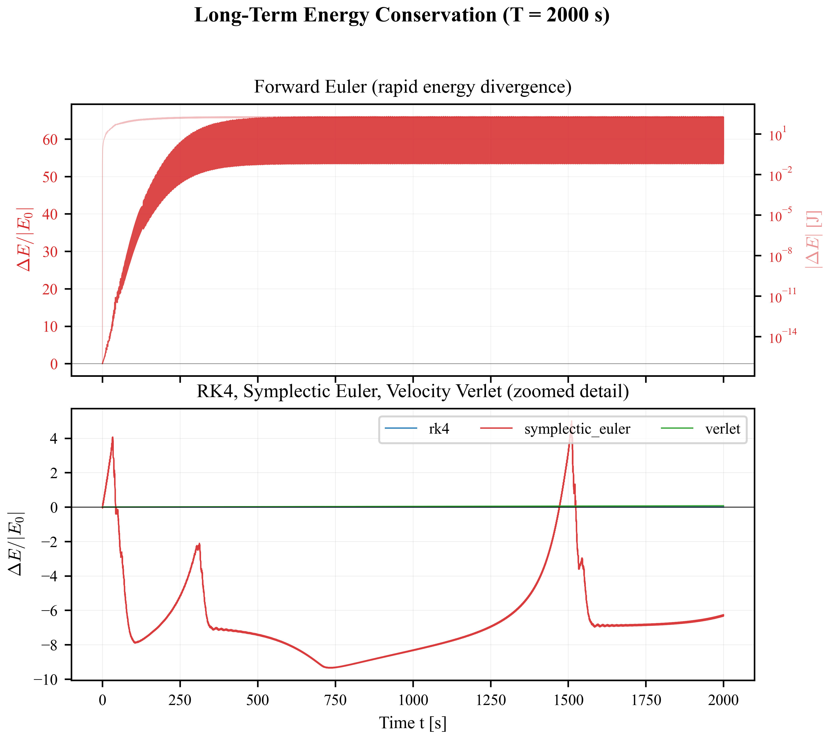
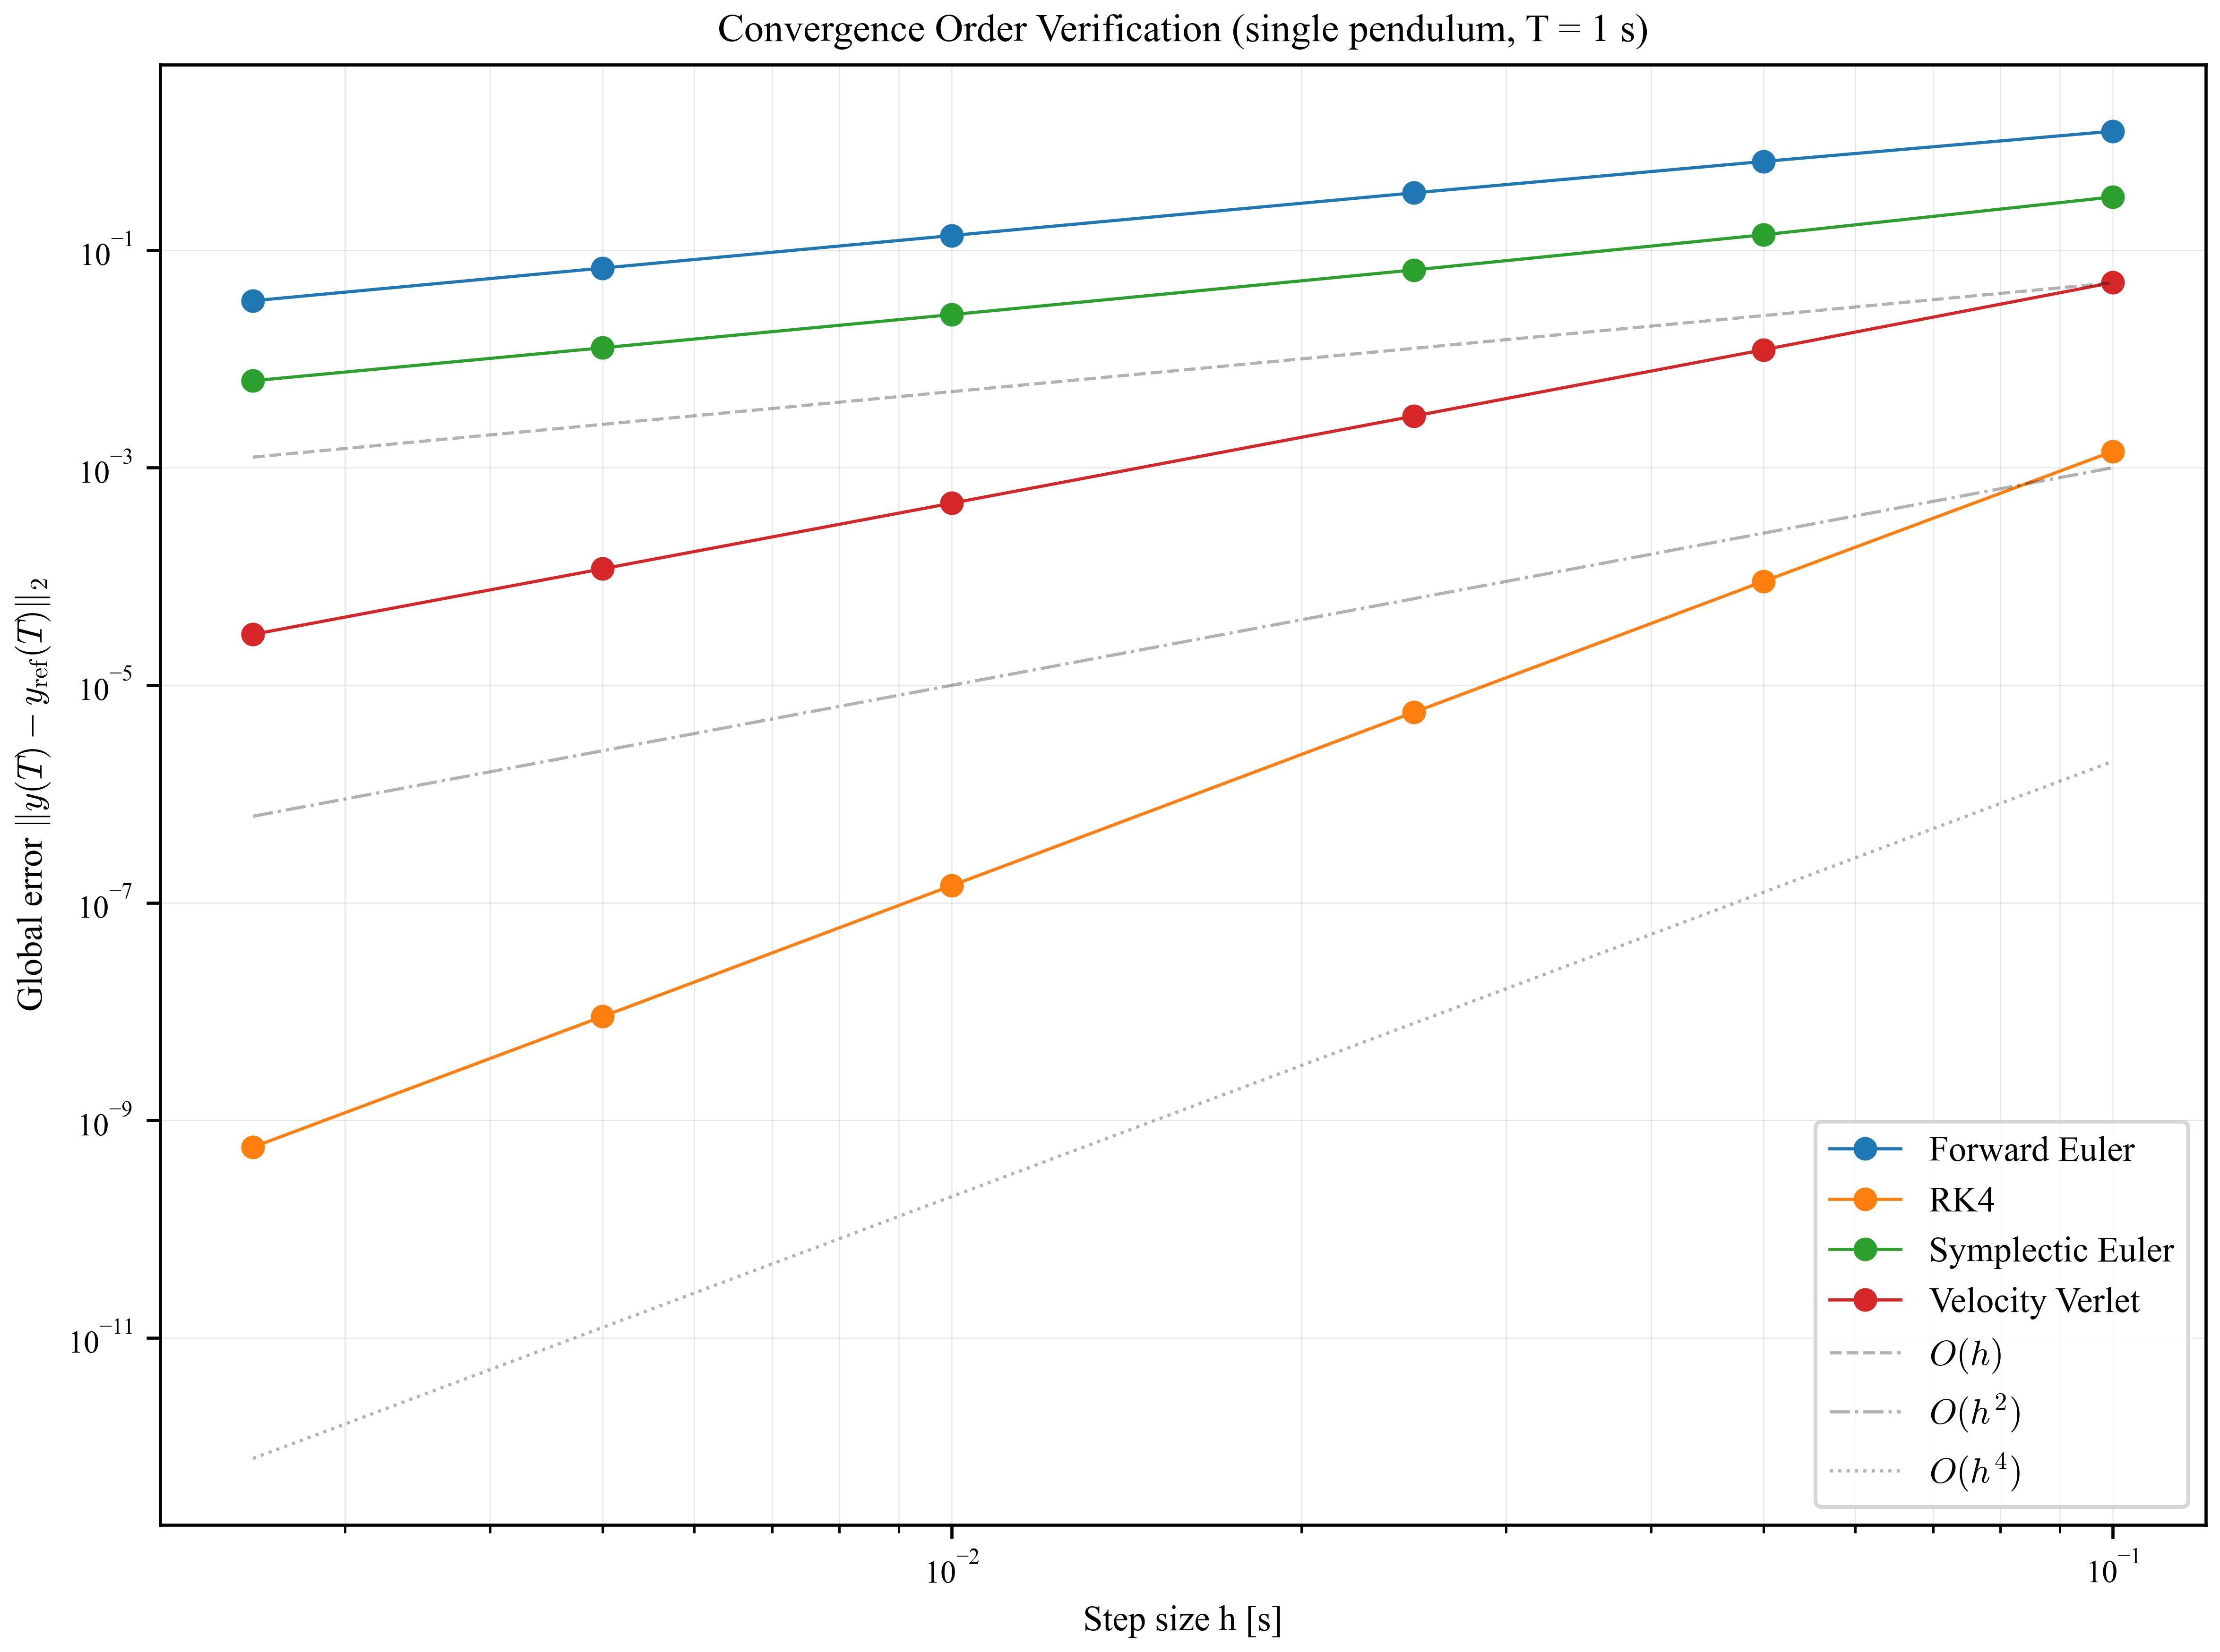
收敛性验证与能量守恒
[ 插图占位 ]
收敛性检验（退化单摆极限）
能量守恒性对比 (T=20s)
核心发现
能量行为分析
四种方法实测阶数与理论预期偏差均 < 2%
Forward Euler：能量单向漂移（"反耗散"），系统性增能
退化至单摆 (λ_max = 0) 是验证方法正确性的必要步骤
辛方法：有界振荡，无长期漂移 — 保持相空间结构
若用完整双摆检验，混沌Lyapunov发散会破坏幂律特征
RK4：非辛但高精度使能量误差极小 (~10⁻⁶)
收敛阶数实测 vs 理论（log-log斜率验证）
Euler: 1 → 0.99
RK4: 4 → 4.00
Symp Euler: 1 → 1.02
Verlet: 2 → 2.01
✓ 全部偏差 < 2%
云南大学 · 物理与天文学院 · 计算物理课程期末答辩
05 / 10
Notes:
要信任数值结果，首先需要验证方法的实现正确性。我将系统退化至单摆极限——此时Lyapunov指数为零，不存在混沌发散——然后用极高精度的参考解对比。结果显示，四种方法的实测阶数与理论预期偏差全部小于百分之二，这确认了代码实现的正确性。
能量守恒分析揭示了更本质的差异。Forward Euler的能量在二十秒内漂移了百分之三千五百七十，这是非辛显式方法的反耗散行为——系统性地向系统注入能量。相比之下，两种辛方法的能量误差围绕零值有界振荡，没有长期漂移，这正是辛积分器保持相空间结构的直接体现。

Slide 6
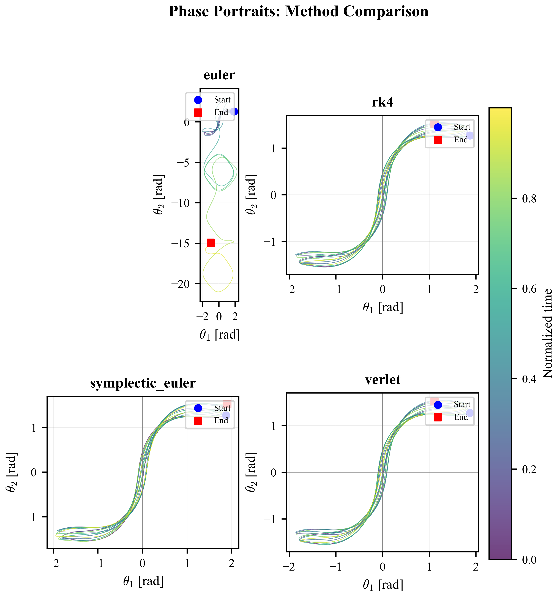
相空间轨迹与初值敏感性
核心启示
这不是物理系统本身的"不确
定性"
而是混沌对微小数值扰动的
指数放大效应
单一方法结果 ≠ "真实解"
→ 需多种方法交叉验证评估可靠性
四种方法的 θ₁-ω₁ 相空间轨迹 (T=30s, h=0.005s)
轨线时域对比 (θ₁(t), T=10s) + 初值敏感性 (δθ₁=10⁻⁶)
颜色从紫到黄表示时间推进 — 不同方法展现定性相似但细节不同的混沌结构
T≳2s 后不同方法轨线迅速分离 · 约5s后完全分离 · Lyapunov时间 ~20s
任何精度超过约6位有效数字的数值积分在 t > 20s 时都无法提供"确定性预测"——这正是混沌的本质
云南大学 · 物理与天文学院 · 计算物理课程期末答辩
06 / 10
Notes:
四种方法的相空间轨迹在定性上都展现出混沌的弥散结构，但细节存在差异。更有意思的是轨线的时域对比——在相同的物理参数和初始条件下，不同方法在两秒后就开始出现分歧，五秒后完全分离。
这不是物理系统本身的不确定性，而是混沌对微小数值扰动的指数放大效应。这一观察本身就构成了重要警示：单一数值方法的结果不应被视为真实解，需要通过不同方法的交叉验证来评估可靠性。

Slide 7
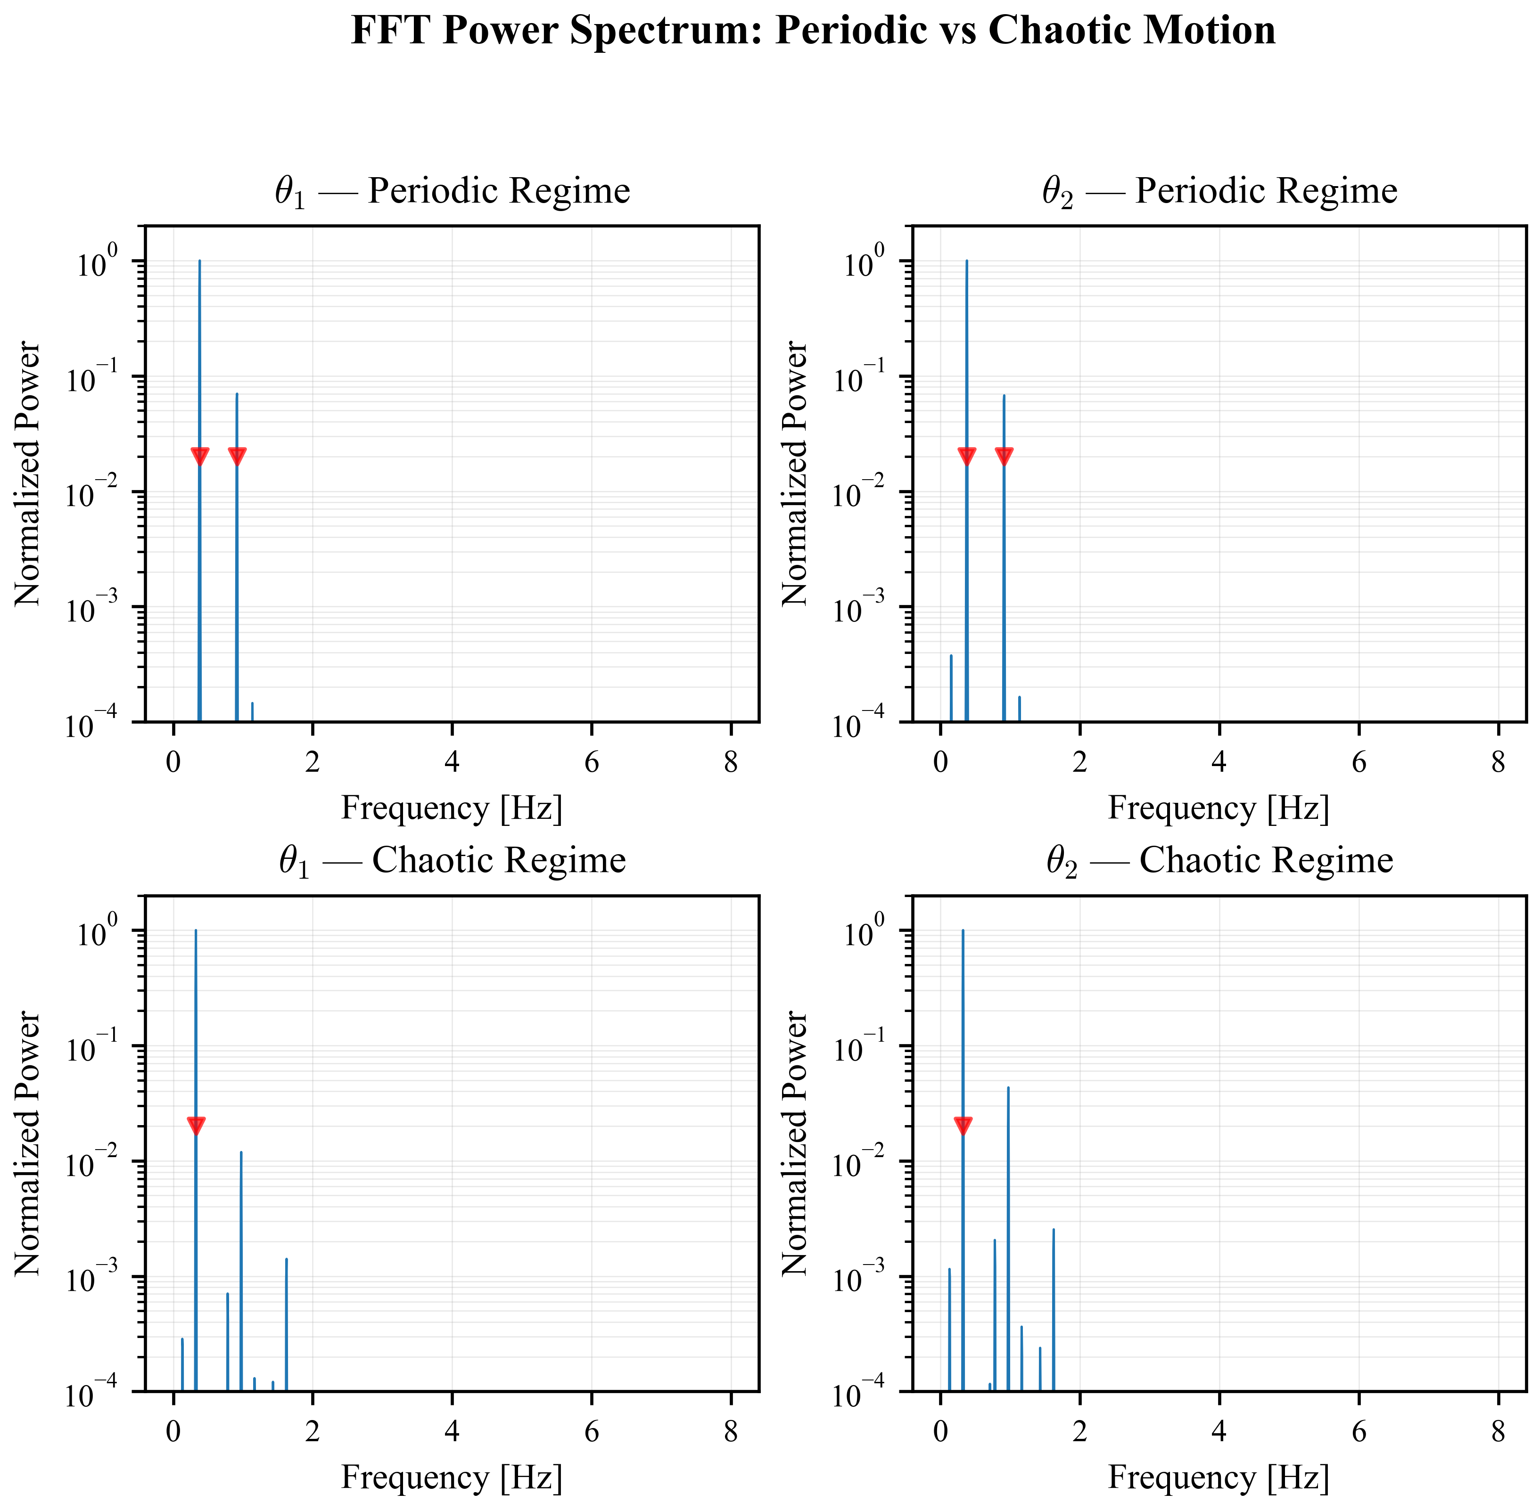
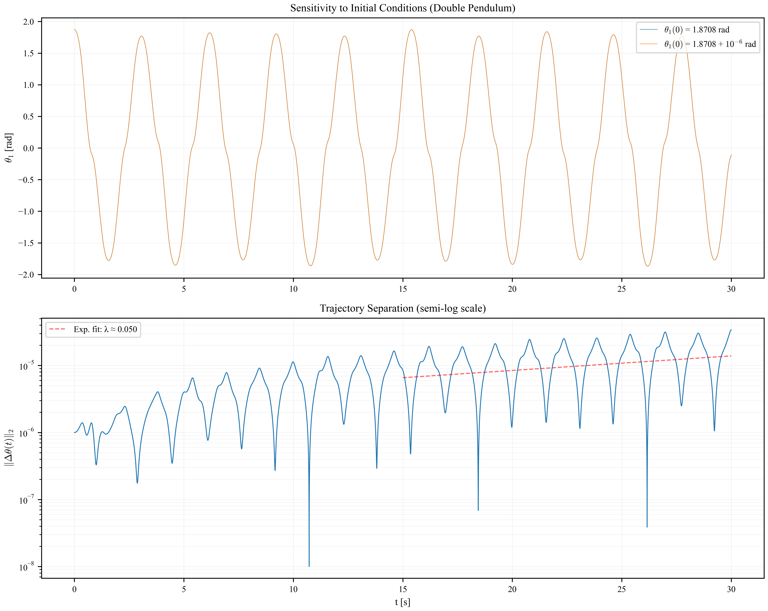
混沌诊断：功率谱与 Lyapunov 指数
[ 插图占位 ]
FFT 功率谱分析
最大 Lyapunov 指数 (Benettin 法)
功率谱特征
Lyapunov 指数结果
周期运动：基频 (~0.37 Hz) 及其谐波的离散尖峰
Lyapunov 时间: ~20 s
指数分离率: e^(λt)
混沌运动：能量在宽频带上连续分布，无明显峰值
λ_max ≈ 0.050 s⁻¹ > 0
四种方法低频一致性较好，高频细节因精度有细微差异
正 Lyapunov 指数 → 混沌的定量判据
诊断对比
FFT: 快速定性判断"周期还是混沌"，但无法定量 → 准周期易误判
Lyapunov: 提供定量混沌强度度量 → 需要多手段交叉诊断，单一指标可能被噪声/瞬态干扰
云南大学 · 物理与天文学院 · 计算物理课程期末答辩
07 / 10
Notes:
我们来看混沌诊断的结果。首先，FFT功率谱能够快速区分周期运动和混沌运动——周期运动在频谱上表现为离散的尖峰，包括约零点三七赫兹的基频及其谐波；混沌运动则呈现连续的宽带谱，能量分布在很宽的频率范围内。
然而功率谱只能做定性判断，准周期运动也可能被误判。为此我计算了最大Lyapunov指数。采用Benettin轨道分离法，得到的λ_max约为零点零五零每秒，大于零，这是混沌的定量判据。相应的Lyapunov时间约为二十秒——这意味着任何超过约六位有效数字的数值积分在二十秒后都无法提供有意义的确定性预测。

Slide 8
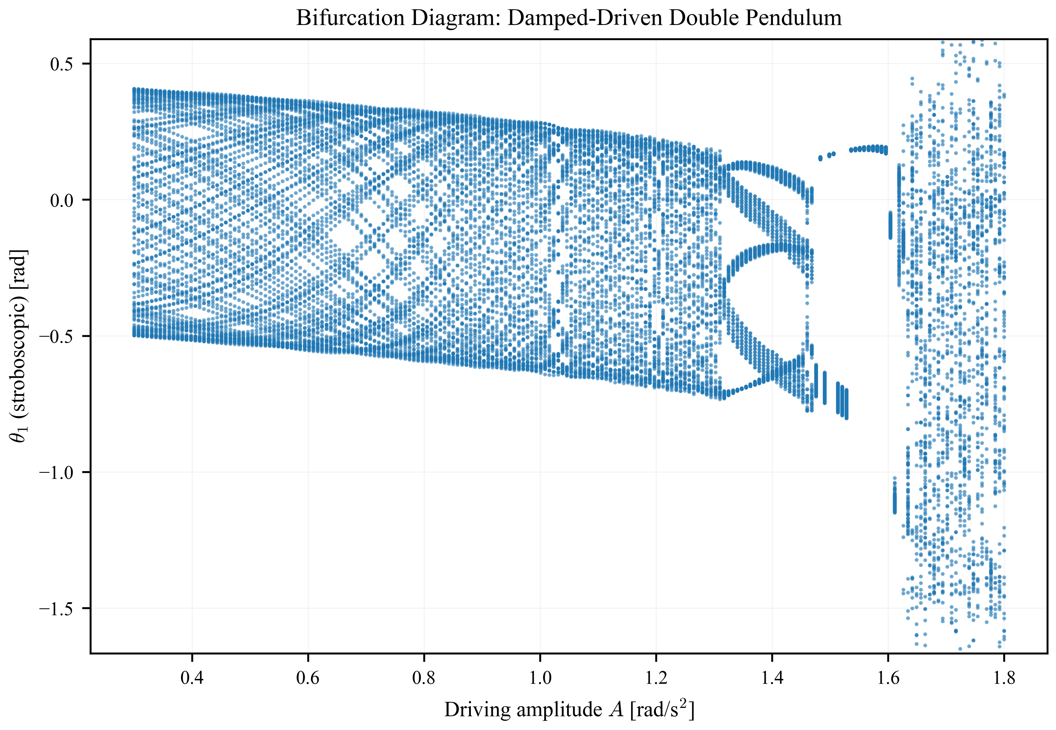
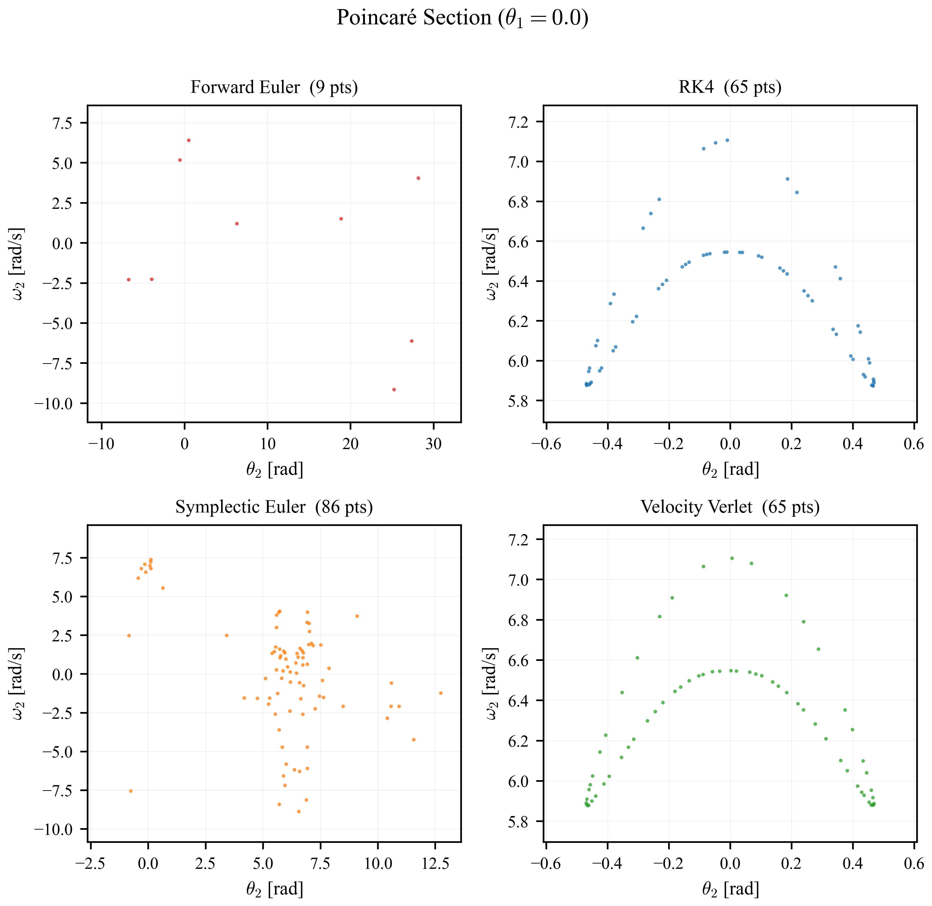
Poincaré 截面与受迫阻尼分岔图
受迫阻尼分岔图 (b=0.5, Ω=2.0)
Poincaré 截面 (θ₁=0, 正向穿越)
T=200s · 4维相空间→2维截面 · 弥散点云=混沌特征
200个A值，Stroboscopic采样，分辨率较80值版提升2.5倍
截面特征与运动类型对应
Feigenbaum 倍周期分岔路径
周期运动 → 有限个孤立点
A < 1.0
→
A~1.0–1.3
→
A > 1.3
准周期运动 → 闭合曲线
周期-1 极限环
倍周期级联
混沌带
混沌运动 → 弥散 fractal 结构
物理机制
弱驱动：阻尼主导 → 周期-1极限环 | 中驱动：非线性增强 → 极限环失稳 → 倍周期分岔
强驱动：分岔级联 → 混沌吸引子形成 | 与Duffing振子、受迫阻尼单摆具有相同的普适性特征
分岔图的混沌带内部可能隐藏周期窗口——更高分辨率扫描可探索这些精细结构
云南大学 · 物理与天文学院 · 计算物理课程期末答辩
08 / 10
Notes:
Poincaré截面将四维相空间的连续流映射为二维平面上的离散点。我选取θ₁等于零作为截面条件，记录摆杆经过竖直位置时的状态。从截面图可以看到，RK4、Symplectic Euler和Velocity Verlet都呈现弥散的点云分布——这正是混沌运动的典型特征。
分岔图展示了更丰富的动力学转变。在弱驱动下，系统稳定在周期一的极限环上；当驱动振幅增大到约一点零，极限环失稳并发生第一次倍周期分岔；进一步增大驱动振幅触发了级联式分岔——周期一到周期二到周期四——最终在振幅大于一点三后进入混沌带。这一路径与Feigenbaum普适性理论的预言完全一致，也和Duffing振子等经典非线性系统中观察到的行为具有相同的普适特征。

Slide 9
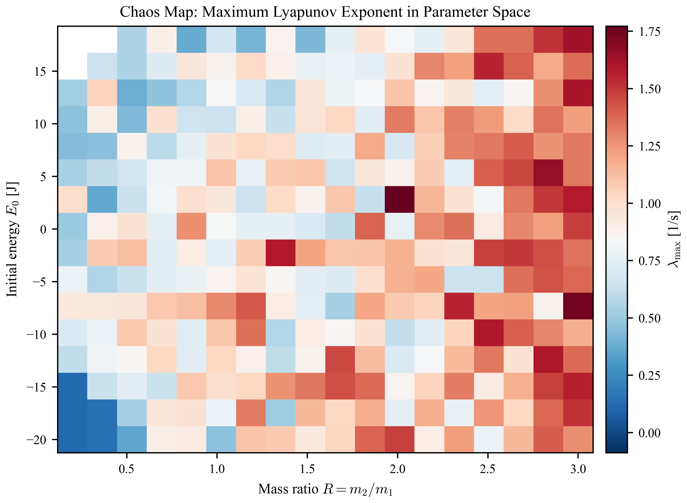
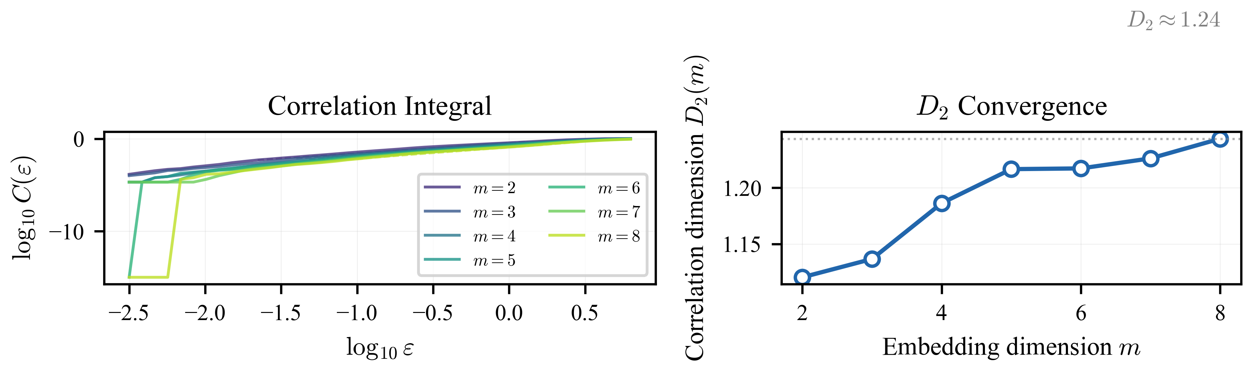
参数空间混沌地图与关联维数
关联维数 (Grassberger-Procaccia 算法)
(R, E₀) 参数空间 Lyapunov 热力图
时延嵌入 τ=10 · 嵌入维数 m=2–8 · D₂ 从 1.12 收敛至 1.24
参数空间相图特征
红色 (λ_max > 0) = 混沌 · 蓝色 (λ_max ≈ 0) = 规则
D₂ ≈ 1.24 的含义
低能量区 (E₀ ≲ -15 J)：λ_max ≈ 0，规则运动
吸引子介于曲线 (D=1) 和曲面 (D=2) 之间
高能量区：λ_max > 0，混沌 → 随能量增大进入混沌
→ fractal 几何结构，耗散将吸引子压缩到低维子流形上
R ≈ 1（等质量）混沌最强：惯性耦合项最大化
与 Kaplan-Yorke 猜想一致：λ₁ > 0 且 λ₁+λ₂ < 0
R ≪ 1 或 R ≫ 1：混沌减弱（退化为驱动单摆/受迫振子）
耗散 (∇·f = -2b < 0) → 相空间体积持续收缩到 attractor 上
互补性
Lyapunov 指数回答"相邻轨道是否指数分离？" (动力学视角)
关联维数 D₂ 回答"吸引子占据了几维空间？" (几何视角)
两者从动力学不稳定 + 几何 fractal 两个角度完整刻画了混沌吸引子
云南大学 · 物理与天文学院 · 计算物理课程期末答辩
09 / 10
Notes:
我在质量比和初始能量的参数空间中逐点计算了Lyapunov指数，构建了混沌相图。红色区域表示正Lyapunov指数即混沌，蓝色表示规则运动。
一个有趣的发现是，等质量比时混沌最强——这是因为惯性耦合项在R约等于一时最大化，能量在两摆之间传递效率最高。当外摆远重于内摆或者反过来，系统分别退化为驱动单摆或受迫振子，混沌程度就会减弱。
在几何层面，我利用Grassberger-Procaccia算法计算了关联维数。D₂约为一点二四，介于曲线的一维和曲面的二维之间，这说明混沌吸引子具有fractal几何结构。这一结果与Kaplan-Yorke猜想一致：对于最大Lyapunov指数为正但两个Lyapunov指数之和为负的耗散系统，Lyapunov维数通常落在一到二之间。
Lyapunov指数从动力学角度回答了相邻轨道是否指数分离，关联维数从几何角度回答了吸引子占据了多少维的空间——两者从不同侧面完整地刻画了混沌吸引子的性质。

Slide 10
总结与展望
七项核心结论 — 数值方法选择与混沌诊断手段相辅相成
1
数值方法验证：实测阶数与理论偏差 < 2% — Euler 0.99 · RK4 4.00 · Symp Euler 1.02 · Verlet 2.01
退化单摆极限检验，实现正确性得到严格确认
未来展望
2
能量守恒：RK4误差最小 (~10⁻⁶)，辛方法有界振荡，Forward Euler不适合
计算加速
Symp Euler ~0.16% · Verlet ~0.37% · Forward Euler ~3570% (反耗散行为)
1
Numba JIT 编译 / GPU 加速 → 提升 1-2 个数量级
3
混沌诊断：FFT区分周期/混沌，λ_max ≈ 0.050 s⁻¹ > 0 提供定量判据
Poincaré截面展示混沌的弥散相空间结构
2
更高分辨率分岔图
探索混沌带内部周期窗口，验证 Feigenbaum δ ≈ 4.669
4
混沌相图 (R, E₀)：等质量比 R≈1 混沌最强，低能量区保持规则
惯性耦合项在等质量时最大化，R≪1/R≫1 混沌减弱
3
更长时间积分
5
分岔结构：倍周期分岔级联进入混沌，符合 Feigenbaum 普适性理论
每格点 T > 100s → 缓慢发散区 Lyapunov 收敛精度提升
周期-1 → 周期-2 → 周期-4 → 混沌带 (A驱动振幅为控制参量)
计算效率：运行时间与求值次数成正比，Symplectic Euler 最佳性价比
可视化教学资源
6
4
Forward Euler 236000 steps/s · RK4 56300 steps/s (~4.2×)
4个模拟动画GIF + 交互式参数探索工具
7
关联维数 D₂ ≈ 1.24：fractal吸引子，维数介于曲线和曲面之间
与Kaplan-Yorke猜想一致 · 耗散将吸引子压缩到低维子流形
核心启示：确定性的方程 ≠ 可预测的运动 — 数值方法的选择与混沌诊断手段的应用相辅相成
所有数值结果由自主编写的 Python 代码生成 (DeepSeek-V4-pro 辅助编程) · 代码模块化、参数可配、结果可复现
云南大学 · 物理与天文学院 · 计算物理课程期末答辩
10 / 10
Notes:
总结来看，我得到了七条核心结论。首先，四种数值方法的实测精度阶数与理论预期高度吻合，验证了代码实现的正确性。其次，辛方法在能量守恒方面展现了本质优势——有界振荡而无长期漂移。第三，通过综合运用多种诊断手段，我确认了双摆系统的混沌性质，Lyapunov指数为正提供了定量判据。
在参数空间层面，等质量比时混沌最强，分岔图清晰地展示了Feigenbaum倍周期分岔路径。计算效率方面，Symplectic Euler以与Forward Euler相当的速度提供了辛结构的优势，性价比最优。关联维数一点二四的结果表明混沌吸引子具有fractal几何特征。
展望未来，可以通过Numba JIT编译或GPU加速将计算速度提升一到两个数量级，从而支持更高分辨率的参数空间扫描；分岔图中混沌带内部的周期窗口也值得进一步探索，以验证Feigenbaum普适常数在双摆系统中的适用性。
最后，我想用一句话概括这个项目的核心启示：确定性的方程不等于可预测的运动——数值方法的选择决定了我们能多好地探索这个确定性中的不可预测之美。
以上就是我的答辩，谢谢各位老师。

